Slide 1
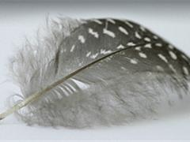
МЕТОДИКА ЭКОЛОГИЧЕСКАГО ОБРАЗОВАНИЯ
Экологическая сказка:
«СКАЗКА О СЕРОМ ПЁРЫШКЕ»
Рахиль Баумволь

Slide 2
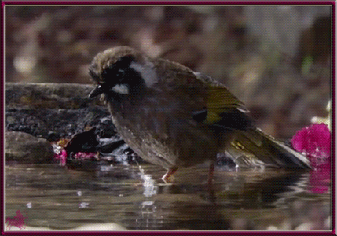
Эта сказка о маленьком сером пёрышке.
Оно выпало из крыла какой-то птички, когда она чистила клювом себе перья.
Его подхватил ветер и стал спрашивать, чьё оно и откуда.
Но пёрышко не помнило про себя ничего.
Оно только трепетало всеми своими пушинками, подставляя, каждую из них под струю воздуха. Оно перебирало ими, как крошечными тонкими пальчиками.
Так летело пёрышко пока не встретился ему…

Slide 3
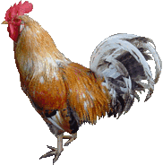
ПЕТУХ
- Возьми меня, петух, к себе в крыло!
А петух как закукарекает:
-Я петух, у меня красивые перья, а ты, пёрышко, неприглядное, лети себе дальше.
Полетело пёрышко дальше и встретило …

Slide 4
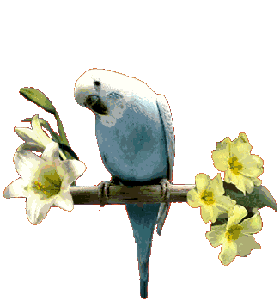
ПОПУГАЙ
- Возьми меня, попугай, к себе в крыло!
А попугай ему в ответ:
- Я попугай у меня пёстрые перья, а ты, пёрышко, серое, неприметное.
Лети себе дальше.
Полетело дальше серое пёрышко. Летит , по ветру стелется.
Встретило оно…

Slide 5
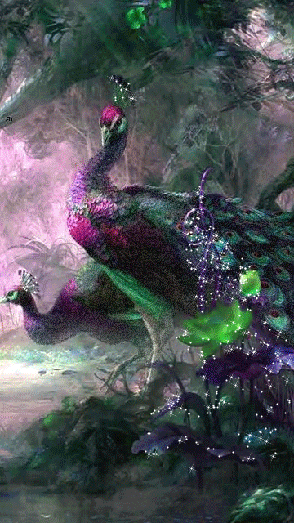
ПАВЛИН
ПРОСИТ пёрышко павлина:
- Возьми меня, павлин, к себе в крыло!
А павлин ему говорит:
- Я павлин, у меня особенные перья, а ты, пёрышко, обыкновенное. Лети себе дальше.
Летит дальше серое пёрышко, распустившись на ветру, видит…

Slide 6
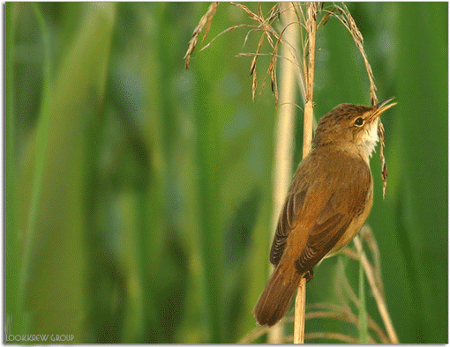
Какую-то маленькую птичку и просит её:
- Возьми меня хоть ты , маленькая птичка, к себе в крыло!
-Хорошо – ответила птичка.
Серое пёрышко прильнуло к её крылу – уж очень оно устало.
«Не гордая птичка , - подумало серое пёрышко, - да и чем ей гордиться:
не кукарекает, не распускает хвоста веером, а всё же интересно узнать, кто она».

Slide 7
СОЛОВЕЙ
- А как тебя зовут, маленькая птичка?
- Меня зовут, -
ответила птичка , вспорхнула на высокую ветку и залилась звонко-звонко, как умеет делать это лишь один соловей.

Slide 8
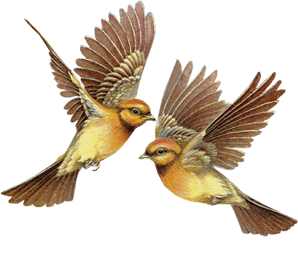
СПАСИБО ЗА ВНИМАНИЕ!

